Slide 1
Dolgozó nyilvántartó rendszer
Programtervezési minták beadandó
Készítette: Drig Dávid
Miskolci Egyetem, 2025. november 3.

Slide 2
Téma: Dolgozók nyilvántartása
Különböző típusú dolgozók kezelése (egyetemi, informatikai)
Fájlba írás és beolvasás
Egyszerű statisztika készítése
Java nyelven, konzolos működés

Slide 3
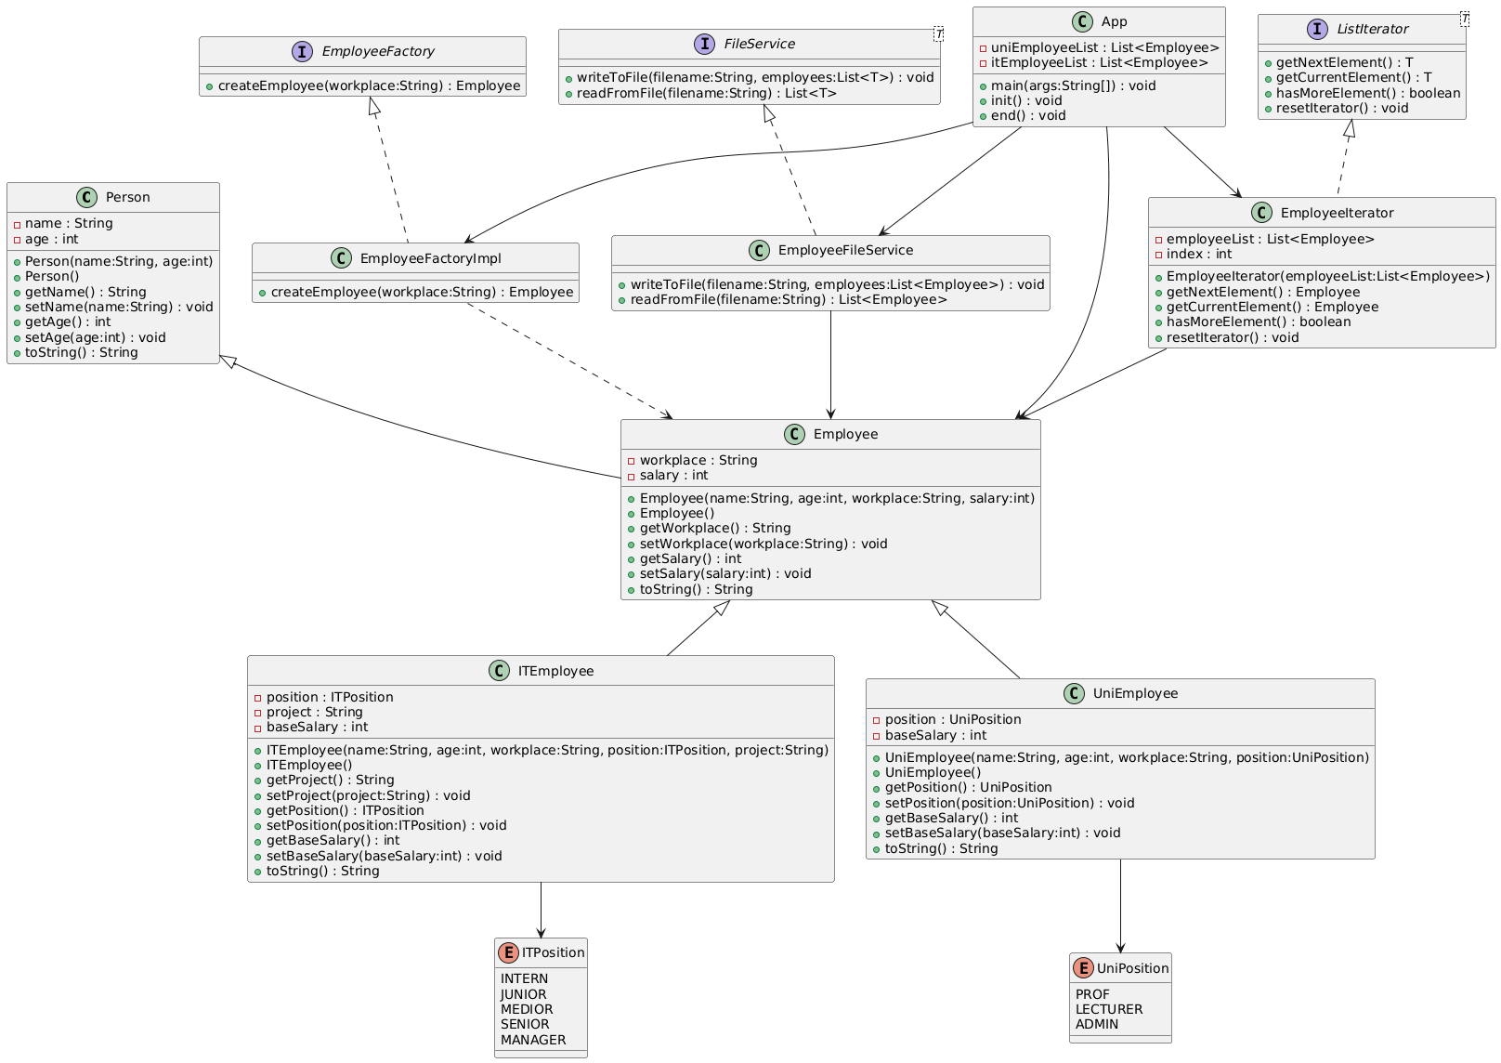
Osztálydiagram

Slide 4
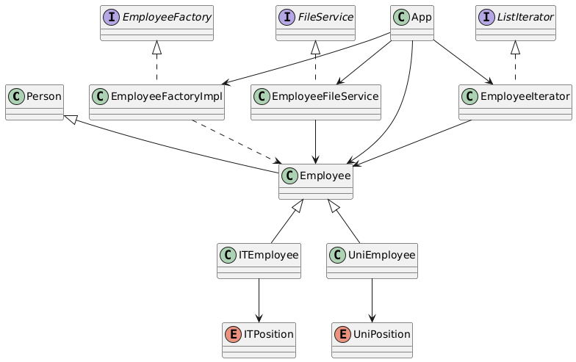
Egyszerűsített osztálydiagram

Slide 5
Felhasznált minták
Iterator – dolgozók listájának bejárása
Factory Method – dolgozók létrehozása (IT vagy egyetemi)
Facade – fájlműveletek (beolvasás, írás) egyszerű kezelése

Slide 6
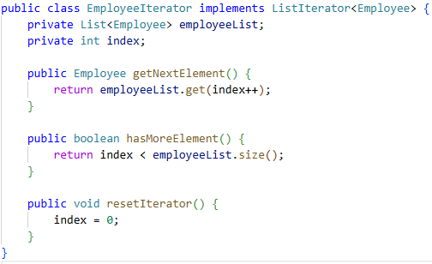
Iterator
Cél: listák egységes bejárása
Használat: dolgozók bejárása (IT / egyetemi)
Osztály: EmployeeIterator
Műveletek: getNextElement(), hasMoreElement(), resetIterator()

Slide 7
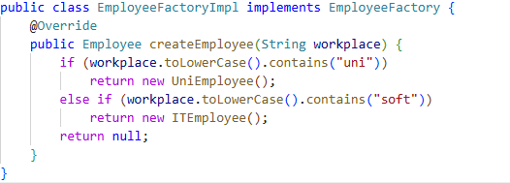
Factory Method
Cél: megfelelő típusú dolgozó létrehozása
EmployeeFactory – interfész (createEmployee)
EmployeeFactoryImpl – típus eldöntése (IT / Uni)
Előny: az App-nak nem kell tudnia, milyen objektum jön létre

Slide 8
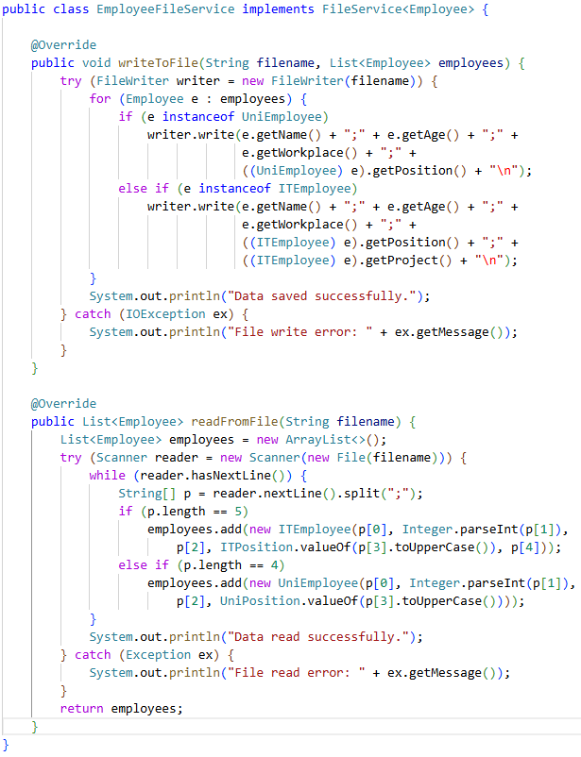
Facade
Cél: fájlműveletek (írás / olvasás) elrejtése
FileService – interfész (writeToFile, readFromFile)
EmployeeFileService – konkrét megvalósítás
Előny: az App nem kezeli közvetlenül a fájlokat

Slide 9

A program működése és eredményei
Fájlok beolvasása (Facade minta)
Dolgozók létrehozása (Factory Method)
Listák bejárása (Iterator minta)
Új dolgozók felvétele és mentése
Egyszerű statisztika készítése

Slide 10
Köszönöm a figyelmet!

